Slide 1

Relatório de Vendas
Resumo semestral

Slide 2

Agenda
Nossa Loja Hoje
Nossos Produtos
Evolução de Vendas no Período
Reforço da Parceria

Slide 3

Nossa loja hoje
Como estamos organizados?
Regional e Estruturada em Parcerias
Temos uma presença forte regionalmente e trabalhamos com as marcas que refletem nossos valores e nossa missão.

Slide 4

Categorias de produtos
Tênis na cor Azul
Sapato Social Masculino
Sapato Social Feminino
Tênis na cor Rosa
Calçados Infantis
Calçados Adultos
Tênis Adulto Masculino
Tênis na cor Vermelha
Tênis Adulto Feminino

Slide 5
Categorias de produtos
Calçados Infantis
Calçados Adultos
Tênis na cor Azul
Sapato Social Masculino
Tênis na cor Rosa
Sapato Social Feminino
Tênis na cor Vermelha
Tênis Adulto Masculino
Tênis Adulto Feminino

Slide 6



Evolução de vendas no Período

Slide 7
Principais destaques deste período
Nossos números
Aumento médio de 12% nas vendas
Meta para o próximo período, crescimento de 25%
Nossos destaques foram os produtos Infantis
Parcerias com as principais marcas do mercado

Slide 8
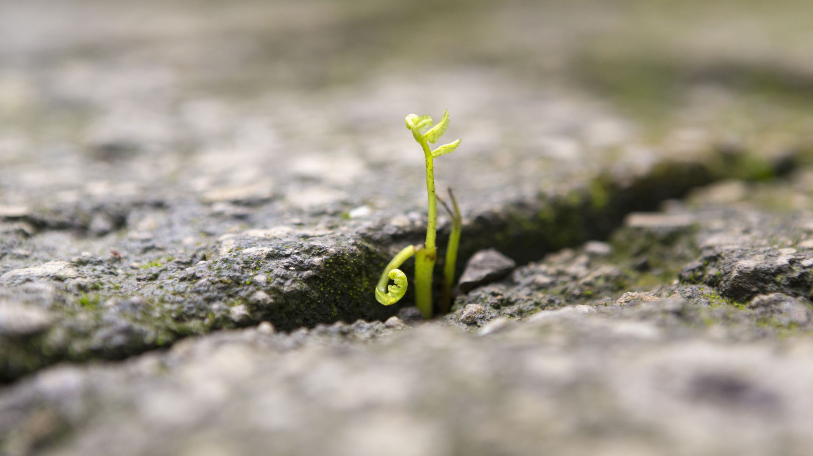
Obrigada por fazer parte desta
parceria
Temos muito a crescer juntos

